Slide 1

API de réservations hôtelières
Flask · PostgreSQL · Apache NiFi · Docker
Groupe 3 SIE · Développement à base de composants · 29 octobre 2026
Notes:
Présentation du projet du groupe 3 : une API REST de réservations hôtelières, alimentée par un flux NiFi à partir d'un fichier CSV. Plan : contexte, architecture, données, API, NiFi, tests, démonstration, difficultés, équipe, bilan.

Slide 2



Contexte et objectifs
Des hôtels reçoivent des réservations sous forme de fichiers CSV hétérogènes. Il faut les fiabiliser et les rendre accessibles par une API.
Intégrer
Fiabiliser
Exposer
Charger un CSV brut : dates hétérogènes, champs vides, doublons, incohérences
Valider chaque réservation, écarter les invalides, bloquer les doublons
Offrir une API REST paginée et filtrable, avec un format d'erreur unique
Notes:
Le besoin : des réservations arrivent dans des CSV de qualité variable. Trois objectifs : intégrer ces fichiers, fiabiliser les données (validation et doublons), puis les exposer via une API REST respectant un contrat commun défini par l'équipe.

Slide 3




Architecture
CSV brut
Apache NiFi
PostgreSQL 18
API Flask
Postman
fichier source
ETL · port 8443
port 5433
port 5000
clients de l'API
docker compose : 3 conteneurs
Installation reproductible : git clone, un fichier .env, puis une seule commande docker compose. Base créée et remplie automatiquement (init.sql, seed.sql).
Notes:
Les données suivent ce chemin de gauche à droite. NiFi lit le CSV et écrit dans PostgreSQL ; l'API Flask lit et écrit dans la même base. Les trois services sont décrits dans docker-compose.yml : une personne extérieure installe tout avec le seul README.

Slide 4
Modèle de données
hotels
reservations
clients
id, nom, ville, adresse, etoiles, nb_chambres
id, client_id, hotel_id, date_arrivee, date_depart, nb_personnes, statut, created_at
id, nom, prenom, email, telephone
nom + ville uniques
etoiles de 0 à 5
date_depart > date_arrivee
nb_personnes > 0
anti-doublon : client + hôtel + dates
email unique
1 client → N réservations ← 1 hôtel · clés étrangères ON DELETE RESTRICT · statut : EN_ATTENTE, CONFIRMEE, ANNULEE
Notes:
Trois tables. Les règles métier sont aussi dans la base : contraintes CHECK sur les dates et le nombre de personnes, unicité de l'email, de l'hôtel (nom + ville) et de la réservation. Ainsi, même un chargement NiFi ne peut pas créer de doublon.

Slide 5
Une API REST uniforme
Méthode | Route (préfixe /api/v1) | Rôle
GET | /health | État de l'API et de la base
GET · POST | /hotels · /clients · /reservations | Liste paginée · création
GET · PUT · DELETE | /{ressource}/{id} | Lecture · remplacement · suppression
Filtres des réservations
hotel_id, client_id
statut
date_debut, date_fin (période)
page, per_page (max 100)
GET /reservations?hotel_id=1
&statut=CONFIRMEE&page=1
Contrat formalisé dans docs/openapi.yaml (OpenAPI 3, validé), consultable dans Swagger Editor.
{"data": [...], "page": 1,
"per_page": 10, "total": 13}
Notes:
Les trois ressources suivent exactement le même schéma de routes, défini dans le contrat commun. Les réservations acceptent en plus des filtres combinables. Le contrat est formalisé en OpenAPI 3 dans docs/openapi.yaml.

Slide 6
Un format d'erreur unique
400
bad_request
JSON absent, paramètre mal formé
{
"error": "validation_error",
"message": "date_depart doit
être après date_arrivee",
"details": {}
}
404
not_found
identifiant, client ou hôtel inexistant
409
conflict
doublon de réservation, email déjà utilisé
Contrôles dans l'ordre : 400, puis 422, puis 404, puis 409.
422
validation_error
champ manquant, dates incohérentes, nb_personnes ≤ 0
Notes:
Toutes les erreurs ont la même structure, ce qui simplifie la vie des clients de l'API. Les codes sont ceux du contrat : 400 requête mal formée, 404 introuvable, 409 doublon, 422 validation.

Slide 7
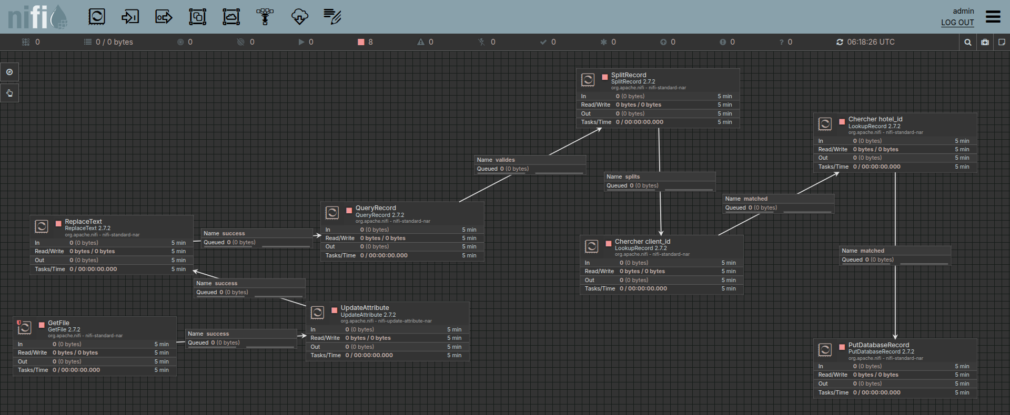
Le flux NiFi : du CSV à la base
GetFile → ReplaceText (dates jj/mm/aaaa) → QueryRecord (validation) → SplitRecord → LookupRecord ×2 (client_id, hotel_id) → PutDatabaseRecord
Chaque réservation est traitée seule : une ligne invalide ne bloque pas les autres. Relancer le flux ne crée aucun doublon.
Notes:
Le flux NiFi en 8 processors. Sur les 8 lignes du CSV : 3 sont écartées à la validation (départ avant arrivée, email vide, 0 personne), une à la recherche de l'hôtel (hôtel inconnu), et le doublon est refusé par la contrainte d'unicité. Résultat : 3 réservations insérées, la base passe de 10 à 13.

Slide 8

Tests et qualité
40
50
1
1
tests pytest
requêtes Postman
commande
bug détecté
8 unitaires, 32 sur la vraie base
102 assertions automatiques
pour tout installer, testée sur un clone vierge
par les tests, avant la soutenance
Bug trouvé : supprimer un hôtel ou un client ayant des réservations renvoie 500 au lieu de 409 (RestrictViolation non gérée). La suppression est bien refusée ; seul le code HTTP est faux. Signalé au rôle 2, test marqué xfail en attendant.
Notes:
Deux niveaux de tests : pytest (unitaires et intégration sur une vraie base PostgreSQL) et une collection Postman autonome qui crée ses données et les supprime. L'installation a été rejouée sur un clone vierge en suivant uniquement le README. Les tests ont révélé un vrai bug, documenté dans le README.

Slide 9

Scénario de démonstration
1. Dépôt du CSV
2. Passage dans NiFi
3. Consultation API
4. Tests Postman
8 lignes brutes, dont 5 problématiques. Base : 10 réservations
Run Once processor par processor ; on suit les files d'attente
GET /reservations : 13 réservations, filtres et pagination
Créer, modifier, supprimer, puis provoquer un 422 et un 409
Déroulé détaillé, commandes et résultats attendus : docs/scenario-e2e.md
Notes:
Passer à la démonstration en direct. Étape 1 : montrer le CSV et compter 10 réservations. Étape 2 : lancer le flux NiFi. Étape 3 : recompter (13) et consulter l'API. Étape 4 : Postman, création, modification, suppression, puis erreur 422 (départ avant arrivée) et doublon 409.

Slide 10
Difficultés rencontrées
Difficulté | Cause | Solution
Connexion NiFi refusée | Mot de passe < 12 caractères | Mot de passe de 12 caractères minimum
Tables absentes sous Fedora | SELinux bloque les volumes | Option :z sur les volumes Docker
NiFi ne joint pas la base | Driver JDBC absent de l'image | postgresql.jar monté en volume
Doublons NiFi en erreur | INSERT_IGNORE exige une clé | INSERT + contrainte uq_reservation
Mauvais code à la suppression | RestrictViolation non gérée | Détecté par les tests, signalé
Notes:
Les principales difficultés, surtout côté intégration : NiFi et Docker. Chacune a une solution documentée dans docs/nifi.md ou dans le README, section Problèmes fréquents.

Slide 11
Répartition de l'équipe
1
2
3
4
5
SANON Cheick Hadou
WEDRAOGO Relwende
TEGA Lareine
OUEDRAOGO P. Judicaël
SOME Enock
Chef de projet, base, Docker
API : socle, hôtels, clients
API : réservations
NiFi
Tests, documentation, présentation
init.sql, seed.sql, docker-compose
Flask, CRUD, gestion des erreurs
CRUD, filtres, doublons, pytest
CSV source, flux ETL, documentation
OpenAPI, Postman, README, slides
Notes:
Cinq rôles, un contrat commun (tables, routes, format d'erreur) fixé au départ. Organisation Git : une branche par fonctionnalité, fusion par pull request relue.

Slide 12
Bilan et perspectives
Livré
À améliorer
Chaîne complète CSV → NiFi → PostgreSQL → API
Installation en une commande Docker
Contrat OpenAPI, 40 tests pytest, 50 requêtes Postman
README testé sur une machine propre
Corriger le code 409 à la suppression
Écrire les rejets NiFi dans un fichier avec le motif
Contrôler la disponibilité des chambres
Ajouter une authentification
Merci. Des questions ?
Notes:
Conclure : le projet couvre toute la chaîne et s'installe de façon reproductible. Les limites sont connues et documentées dans le README, avec des pistes d'amélioration claires.

